Slide 1
Bepiločių orlaivių naudojimas renginių metu
Kovas 2025 m.

Slide 2



Lietuvos aviacijos valdymo struktūra BO atžvilgiu
Atsakinga už aviacijos valdymą valstybės lygmeniu
Atsakinga už aviacijos įstatymą, Europos reglamentų įgyvendinimo stebėseną, aviacijos valdymo politikos kūrimą
Bepiločių orlaivių rinkos priežiūra pagal EK reglamentą (ES) 2019/947.
Administracinių nusižengimų tyrimas pagal LR ANK 393 str. atitinkamas dalis.
Tvarkos aprašų rengimas pagal LR aviacijos įstatyme numatytas nuostatas.
Atsakinga už geografinių zonų nustatymą.
UAS naudotojų registracija. Nuotolinių pilotų egzaminavimas ir kvalifikacijos pažymėjimų išdavimas.
Kitų, nei atvirosios kategorijos skrydžiių priežiūra ir leidimų išdavimas.
Notes:
After the reform in 2019 Lithuanian CAA was splited in two organisations – LTSA and TCA.
From 2023 Lithuanian ANSP legal status from state enterprise to public limited liability company. The entire shares of which is state-owned by the Ministry of Transport and Communication. This change shall provide additional tools to adapt new forms of activity, partnerships and implement other solutions, that will enable to respond to situations in flexible and prompt manner, ensure the maximum efficiency and render the highest benefits for the state

Slide 3

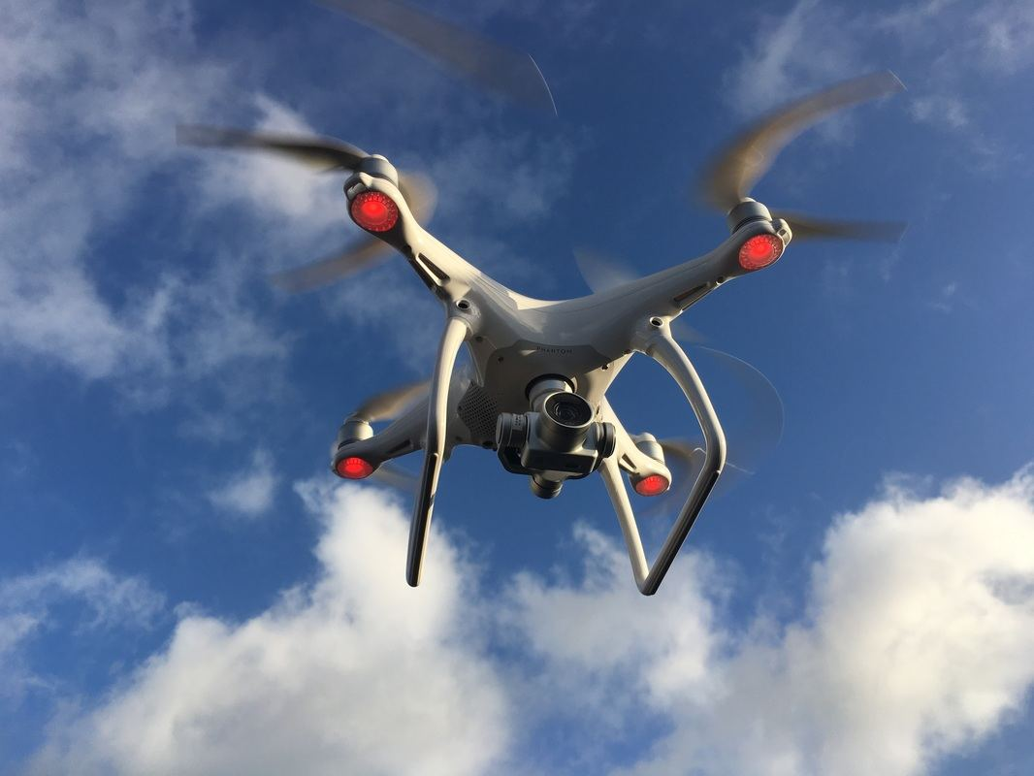
Pagrindiniai teisės aktai
2019 m. gegužės 24 d. Komisijos įgyvendinimo reglamentas (ES) 2019/947 dėl bepiločių orlaivių naudojimo taisyklių ir tvarkos.
Lietuvos Respublikos aviacijos įstatymas.
Leidimų vykdyti specialiosios kategorijos skrydžius naudojant bepiločio orlaivio sistemą išdavimo tvarkos aprašas.

Slide 4
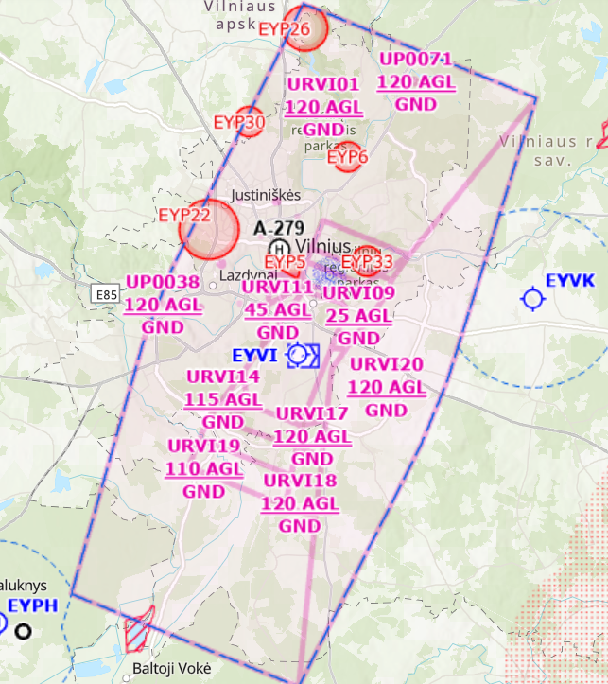
Taip pat aktualūs teisės aktai
Parodomųjų renginių ir aviacijos sporto varžybų rengimo tvarkos aprašas.
Bepiločių orlaivių skrydžių virš nustatytų bepiločių orlaivių sistemų geografinių zonų vertikalių ribų valdomojoje oro erdvėje vykdymo tvarkos aprašas.
Leidimų orlaivių skrydžiams draudžiamose arba ribojamose zonose išdavimo tvarkos aprašas.
Bepiločių orlaivių sistemų (UAS) geografinių zonų nustatymo ir skrydžių vykdymo sąlygų jose tvarkos aprašas.

Slide 5
Atsakomybė už BO naudojimo pažeidimus
393 str. 2 d. Bepiločių orlaivių ir bepiločių orlaivių sistemų (toliau – UAS) naudojimo taisyklių, nustatytų 2019 m. gegužės 24 d. Komisijos įgyvendinimo reglamente (ES) 2019/947 dėl bepiločių orlaivių naudojimo taisyklių ir tvarkos, pažeidimas, išskyrus šio straipsnio 4, 6, 8 dalyse nurodytus pažeidimus, užtraukia baudą nuo penkių šimtų iki vieno tūkstančio eurų.
4 d. Skrydžių vykdymas, naudojant UAS, virš karinių teritorijų arba nustatytu atstumu iki jų, arba draudžiamoje, ribojamoje ir pasienio zonos oro erdvėje, neturint tam teisės, užtraukia baudą nuo keturių šimtų iki aštuonių šimtų eurų.
6 d. UAS naudotojų ir sertifikuotų UAS registracijos reikalavimų, nustatytų Reglamento (ES) 2019/947 14 straipsnyje, pažeidimas užtraukia baudą nuo vieno šimto iki trijų šimtų eurų.
8 d. UAS naudojimo sąlygų geografinėse zonose pažeidimas užtraukia baudą nuo keturių šimtų iki aštuonių šimtų eurų.

Slide 6

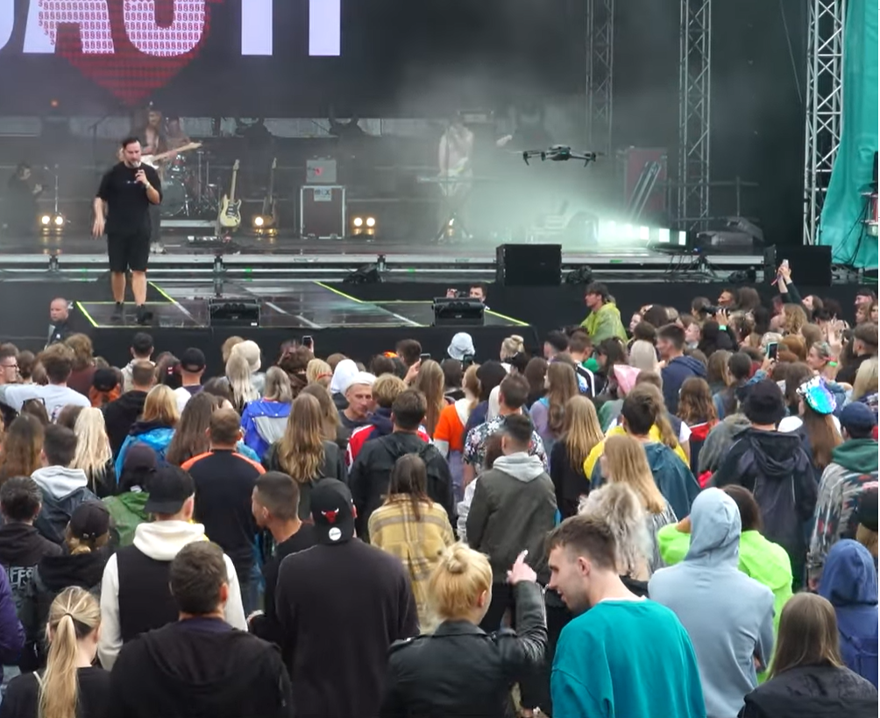
Pažeidimų pavyzdžiai
Šaltinis: „Facebook puslapis“ Granatos Live ir Dronai – bepiločiai Lietuva grupė

Slide 7
Ačiū už dėmesį.
Klausimai?
markas.movsesjan@ltsa.lt

